Slide 1






Ejercicio Piloto Cuenta Satélite de Bioeconomía para Costa Rica
Renato Vargas – Consultor CEPAL
Bajo la supervisión y con el apoyo del grupo de trabajo:
Adrián Rodríguez – CEPAL
Irene Alvarado – BCCR
Mónica Rodríguez – BCCR
Paul Wander – CEPAL
Consejo Nacional de Cuentas Ambientales

Slide 2

Definición de Bioeconomía
“La producción, utilización, conservación y regeneración de recursos biológicos, incluyendo los conocimientos, la ciencia, la tecnología y la innovación relacionados con dichos recursos, para proporcionar información, productos, procesos y servicios a todos los sectores económicos, con el propósito de avanzar hacia una economía sostenible.”
(Gobierno de Costa Rica, 2020;
German Bioeconomy Council, 2018)

Slide 3
Los productos bioeconómicos representan
21,0%
de los insumos de todas las industrias (consumo intermedio)
36,4%
del gasto de consumo final de los hogares
4,5%
del gasto de consumo final de gobierno
19,5%
de la producción a precios básicos
27,1%
de las importaciones
32,7%
de los impuestos sobre los productos

Slide 4
¿Qué debe entenderse por recursos biológicos?
Biomasa que se cultiva para producir alimentos, forrajes, fibras y energía
Biomasa de los recursos marinos y la producida mediante la acuicultura
Biomasa forestal, sobre todo la que se cultiva para su aprovechamiento en las industrias forestal y del papel, y aquella extraída legalmente de ecosistemas naturales
Biomasa residual en los sectores agropecuario, pesca y acuacultura, forestal y agroindustrial
Biomasa que se puede recuperar de los desechos urbanos
Desechos líquidos de la ganadería y de la actividad humana
Biodiversidad terrestre y marina, incluyendo la biodiversidad de aguas continentales.

Slide 5
Cuentas Nacionales de Costa Rica
Ejercicio Piloto Cuenta Satélite de Bioeconomía para Costa Rica

Slide 6
Cuadro de Oferta de Costa Rica (Año 2018, miles de millones de colones a precios corrientes)
Productos | Producción |  |  | Importacio-nes | Impuestos - subvenciones sobre los productos | Márgenes de distribución | Oferta Total
 | A, B | C | D - S
 | Sector primario | Industrias manufactureras | Servicios
Productos agrícolas | 3 164 | 181 | 8 | 393 | 19 | 352 | 4 116
Productos mineros | 226 | 0 | 0 | 42 | 25 | 47 | 340
Manufacturas | 130 | 10 957 | 326 | 9 552 | 1 930 | 4 440 | 27 335
Servicios básicos | 3 | 8 | 1 464 | 6 | 41 | 0 | 1 523
Construcción | 0 | 5 | 4 659 | 1 | 0 | 0 | 4 665
Otros servicios | 5 | 270 | 36 634 | 1 965 | 610 | -4 839 | 34 646
Oferta Total | 3 528 | 11 422 | 43 091 | 11 959 | 2 625 | 0 | 72 624
Fuente: adaptado de BCCR (2021).

Slide 7
Cuadro de Utilización de Costa Rica (Año 2018, miles de millones de colones a precios corrientes)
Productos | Consumo Intermedio |  |  | Exportaciones | Gasto de consumo final de los hogares, ISFLSH y Gobierno General | Formación Bruta de Capital / Variación de Existencias | Utilización Total
 | A, B | C | D - S
 | Sector primario | Industrias manufactu-reras | Servicios
Productos agrícolas | 323 | 1 490 | 175 | 1 431 | 563 | 134 | 4 116
Productos mineros | 11 | 34 | 285 | 5 | 3 | 3 | 340
Manufacturas | 1 060 | 3 958 | 4 888 | 5 546 | 9 468 | 2 415 | 27 335
Servicios básicos | 56 | 198 | 631 | 48 | 589 | 0 | 1 523
Construcción | 6 | 45 | 950 | 1 | 45 | 3 617 | 4 665
Otros servicios | 335 | 1 404 | 8 802 | 5 119 | 18 540 | 447 | 34 646
Utilización Total | 1 792 | 7 127 | 15 731 | 12 151 | 29 207 | 6 616 | 72 624
Fuente: adaptado de BCCR (2021).

Slide 8
Valor Agregado Bruto y PIB por el lado de la producción (Año 2018, miles de millones de colones a precios corrientes)
Productos | Producción |  |  | Total
 | A, B | C | D - S
 | Sector primario | Industrias manufactureras | Servicios
Valor Bruto de Producción | 3 528 | 11 422 | 43 091 | 58 041
Consumo Intermedio | 1 792 | 7 127 | 15 731 | 24 650
Valor Agregado Bruto | 1 736 | 4 295 | 27 360 | 33 390
Concepto | Total
Valor Agregado Bruto | 33 390
(+) Impuestos menos subvenciones sobre los productos | 2 625
PIB a precios corrientes | 36 015

Slide 9
Metodología y abordaje
Ejercicio Piloto Cuenta Satélite de Bioeconomía para Costa Rica

Slide 10
Determinación del tipo de extension del Sistema de Cuentas Nacionales
Clasificaciones Funcionales
CCIF
CFG
Cuentas de Sectores Clave
CIIU
CCP
Cuentas Satélite
Solo híbrida con cantidades físicas
O Cambios conceptuales (ej. frontera de producción)
CFISFL
CGPF

Slide 11
Abordaje Cuentas de Sectores Clave
Definición de Bioeconomía según la Estrategia Nacional de Bioeconomía: Costa Rica 2020-2030.
Ordenamiento de actividades de la Clasificación Internacional Industrial Uniforme (CIIU), Revisión 4.
Nomenclatura de Actividades Económicas de Costa Rica (AECR).
BA01. Actividades características de la bioeconomía.
BA02. Actividades características extendidas de la bioeconomía.
BA03. Actividades no características de la bioeconomía.
Clasificación Central de Productos (CPC), Revisión 2.1.
Nomenclatura de Productos de Costa Rica (NPCR).
BP01. Productos bioeconómicos característicos de la bioeconomía.
BP02. Productos bioeconómicos característicos extendidos de la bioeconomía.
BP03. Productos no característicos de la bioeconomía.
Nota aclaratoria:
Las clasificaciones de productos y actividades económicas de Costa Rica están basadas en las clasificaciones internacionales CIIU y CPC, pero adaptadas al contexto nacional. En la mayoría de casos hay una correspondencia con las clasificaciones internacionales, pero no siempre. En otros casos coinciden a un nivel de desagregación pero no a otro, por la forma en que están combinados dentro de alguna categoría.
Nota aclaratoria:
Aunque hay productos que son característicamente producidos por alguna industria, no existe una correspondencia uno a uno, pues pueden ser parte de la producción secundaria de otras actividades no características.
Además, una industria característicamente bioeconómica, normalmente tendrá una parte de su producción de productos característicamente bioeconómicos y otra secundaria de productos no característicos de la bioeconomía.
CIIU y CPC ordenadas según:
Característico de la bioeconomía.
No característico de la bioeconomía.
AECR y NPCR ordenadas según su correspondencia parcial o total con las categorías del paso anterior.

Slide 12
Resultados
Ejercicio Piloto Cuenta Satélite de Bioeconomía para Costa Rica

Slide 13
 |  | Actividades características de la bioeconomía |  |  |  | Actividades características extendidas de la bioeconomía |  |  | Actividades no características de la bioeconomía
Códigos | Nomenclatura de Productos de Costa Rica (grupos) | Agricultura, ganadería, silvicultura y pesca | Industrias manufactureras | Electricidad, agua y saneamiento |  | Industrias manufactureras | Otros servicios |  | Explotación de minas y canteras | Industrias manufactureras | Electricidad, agua y saneamiento | Construcción | Comercio | Otros servicios |  | Importaciones | Impuestos sobre los productos | Márgenes de distribución | Total
 | Productos característicos de la bioeconomía
A | Productos agrícolas | 3 164,0 | 180,7 | 0,0 |  | 0,0 | 0,0 |  | 0,0 | 0,0 | 0,0 | 0,0 | 0,1 | 7,9 |  | 392,8 | 18,8 | 351,7 | 4 116,0
C | Manufacturas | 119,2 | 5 666,2 | 0,0 |  | 101,8 | 0,0 |  | 0,0 | 14,4 | 0,0 | 0,0 | 13,1 | 27,5 |  | 2 645,6 | 657,1 | 2 086,5 | 11 331,2
D - E | Servicios básicos | 3,3 | 0,4 | 55,9 |  | 0,0 | 0,0 |  | 0,0 | 0,0 | 0,1 | 0,2 | 0,3 | 10,7 |  | 0,0 | 0,0 | 0,0 | 71,0
H - S | Otros servicios | 0,0 | 4,9 | 0,0 |  | 0,0 | 0,0 |  | 0,0 | 0,2 | 0,0 | 0,0 | 21,8 | 1 915,1 |  | 201,8 | 182,3 | 0,0 | 2 326,1
 | Productos característicos extendidos de la bioeconomía
B | Productos mineros | 0,0 | 0,0 | 0,0 |  | 0,0 | 0,0 |  | 214,6 | 0,5 | 0,0 | 0,0 | 0,0 | 0,0 |  | 7,3 | 21,9 | 41,3 | 285,5
C | Manufacturas | 10,4 | 133,6 | 47,3 |  | 0,0 | 0,0 |  | 0,0 | 399,2 | 0,3 | 1,8 | 25,0 | 8,6 |  | 759,7 | 91,4 | 310,7 | 1 788,0
D - E | Servicios básicos | 0,0 | 3,8 | 290,9 |  | 0,0 | 0,0 |  | 0,0 | 0,2 | 0,0 | 0,0 | 0,0 | 101,0 |  | 0,2 | 0,0 | 0,0 | 396,1
G | Comercio | 2,1 | 104,6 | 0,7 |  | 0,4 | 0,0 |  | 0,0 | 73,8 | 13,8 | 0,3 | 4 463,5 | 195,0 |  | 0,0 | 0,0 | -4 854,1 | 0,0
H - S | Otros servicios | 0,0 | 0,1 | 0,0 |  | 0,0 | 209,7 |  | 0,0 | 12,8 | 0,0 | 0,1 | 0,0 | 260,7 |  | 12,7 | 0,0 | 6,1 | 502,3
 | Productos no característicos de la bioeconomía
B | Productos mineros | 0,0 | 0,0 | 0,0 |  | 0,0 | 0,0 |  | 11,0 | 0,0 | 0,0 | 0,0 | 0,0 | 0,0 |  | 35,1 | 3,3 | 5,5 | 54,9
C | Manufacturas | 0,0 | 133,6 | 0,0 |  | 6,1 | 4,5 |  | 0,0 | 4 502,6 | 0,2 | 146,5 | 6,9 | 44,6 |  | 6 146,9 | 1 181,3 | 2 043,0 | 14 216,1
D - E | Servicios básicos | 0,0 | 3,7 | 0,0 |  | 0,0 | 0,0 |  | 0,0 | 0,1 | 1 002,7 | 0,0 | 0,0 | 2,1 |  | 6,2 | 40,7 | 0,0 | 1 055,5
F | Construcción | 0,0 | 0,0 | 3,8 |  | 0,0 | 0,0 |  | 0,0 | 5,2 | 0,0 | 4 574,9 | 0,6 | 79,4 |  | 0,6 | 0,0 | 0,0 | 4 664,6
H - S | Otros servicios | 0,0 | 36,5 | 0,5 |  | 0,2 | 66,0 |  | 3,2 | 36,6 | 45,1 | 4,8 | 189,9 | 29 246,9 |  | 1 750,4 | 427,6 | 9,3 | 31 817,1
 | Total | 3 298,9 | 6 268,1 | 399,1 |  | 108,4 | 280,2 |  | 228,8 | 5 045,4 | 1 062,2 | 4 728,7 | 4 721,2 | 31 899,5 |  | 11 959,3 | 2 624,5 | 0,0 | 72 624,4
Cuadro de Oferta Bioeconómica Compacto (Costa Rica, Año 2018, miles de millones de colones)

Slide 14
 |  | Actividades características de la bioeconomía |  |  |  | Actividades características extendidas de la bioeconomía |  |  | Actividades no características de la bioeconomía
Códigos | Nomenclatura de Productos de Costa Rica (grupos) | Agricultura, ganadería, silvicultura y pesca | Industrias manufactureras | Electricidad, agua y saneamiento |  | Industrias manufactureras | Otros servicios |  | Explotación de minas y canteras | Industrias manufactureras | Electricidad, agua y saneamiento | Construcción | Comercio | Otros servicios |  | Exportaciones | Gasto de consumo final de los hogares | Gasto de consumo final ISFLSH | Gasto de consumo final de Gobierno General | Formación Bruta de Capital / Variación de Existencias | Total
 | Productos característicos de la bioeconomía
A | Productos agrícolas | 323,1 | 1 487,8 | 0,0 |  | 0,0 | 1,1 |  | 0,0 | 1,8 | 0,1 | 0,0 | 0,0 | 173,7 |  | 1 431,2 | 562,6 | 0,0 | 0,3 | 134,2 | 4 116,0
C | Manufacturas | 461,7 | 1 040,3 | 3,0 |  | 2,5 | 1,3 |  | 1,5 | 140,8 | 1,8 | 70,6 | 81,7 | 1 137,6 |  | 1 973,5 | 6 156,7 | 14,4 | 180,1 | 63,6 | 11 331,2
D - E | Servicios básicos | 0,1 | 1,7 | 0,3 |  | 0,0 | 0,1 |  | 0,0 | 0,9 | 0,4 | 0,1 | 1,8 | 23,9 |  | 0,0 | 41,8 | 0,0 | 0,0 | 0,0 | 71,0
H - S | Otros servicios | 3,4 | 13,6 | 2,3 |  | 0,3 | 1,4 |  | 0,2 | 10,1 | 3,8 | 12,8 | 22,0 | 146,5 |  | 437,0 | 1 590,7 | 0,0 | 82,0 | 0,0 | 2 326,1
 | Productos característicos extendidos de la bioeconomía
B | Productos mineros | 1,1 | 0,2 | 0,2 |  | 0,0 | 0,0 |  | 4,1 | 23,8 | 1,7 | 241,2 | 0,0 | 9,5 |  | 0,9 | 2,7 | 0,0 | 0,0 | 0,0 | 285,5
C | Manufacturas | 307,1 | 186,0 | 20,3 |  | 31,5 | 3,0 |  | 2,9 | 194,5 | 3,9 | 6,0 | 18,4 | 186,1 |  | 291,6 | 535,9 | 0,0 | 0,0 | 0,9 | 1 788,0
D - E | Servicios básicos | 15,7 | 9,8 | 12,1 |  | 0,2 | 0,5 |  | 0,1 | 4,5 | 0,8 | 11,9 | 12,9 | 95,2 |  | 37,3 | 195,1 | 0,0 | 0,0 | 0,0 | 396,1
G | Comercio | 0,0 | 0,0 | 0,0 |  | 0,0 | 0,0 |  | 0,0 | 0,0 | 0,0 | 0,0 | 0,0 | 0,0 |  | 0,0 | 0,0 | 0,0 | 0,0 | 0,0 | 0,0
H - S | Otros servicios | 20,0 | 15,0 | 1,6 |  | 0,0 | 1,1 |  | 0,1 | 10,5 | 6,9 | 1,9 | 17,1 | 113,3 |  | 181,6 | 44,6 | 3,0 | 0,0 | 85,6 | 502,3
 | Productos no característicos de la bioeconomía
B | Productos mineros | 1,1 | 2,5 | 0,0 |  | 0,0 | 0,0 |  | 4,5 | 7,2 | 0,0 | 30,1 | 0,0 | 2,1 |  | 4,0 | 0,0 | 0,0 | 0,0 | 3,2 | 54,9
C | Manufacturas | 239,5 | 635,9 | 25,4 |  | 4,1 | 18,1 |  | 47,6 | 1 722,0 | 46,5 | 1 605,9 | 163,9 | 1 495,0 |  | 3 281,3 | 2 574,2 | 0,0 | 6,3 | 2 350,6 | 14 216,1
D - E | Servicios básicos | 35,2 | 95,8 | 16,6 |  | 2,3 | 3,0 |  | 5,4 | 82,3 | 66,4 | 12,3 | 75,2 | 297,9 |  | 11,0 | 352,0 | 0,0 | 0,0 | 0,0 | 1 055,5
F | Construcción | 3,9 | 23,7 | 7,7 |  | 0,5 | 2,2 |  | 2,3 | 21,0 | 16,7 | 492,2 | 53,9 | 377,4 |  | 1,0 | 45,4 | 0,0 | 0,0 | 3 616,7 | 4 664,6
H - S | Otros servicios | 272,3 | 630,4 | 54,8 |  | 5,5 | 47,2 |  | 38,7 | 718,2 | 204,5 | 578,9 | 1 343,9 | 6 241,5 |  | 4 500,4 | 10 869,1 | 386,5 | 5 564,1 | 361,1 | 31 817,1
 | Total | 1 684,1 | 4 142,9 | 144,4 |  | 46,9 | 79,1 |  | 107,5 | 2 937,6 | 353,5 | 3 064,0 | 1 790,7 | 10 299,6 |  | 12 150,8 | 22 970,7 | 403,8 | 5 832,8 | 6 615,9 | 72 624,4
Cuadro de Utilización Bioeconómica Compacto (Costa Rica, Año 2018, miles de millones de colones)

Slide 15
Valor Agregado Bruto de actividades características (Costa Rica, Año 2018 millones de colones)
 | A | B | A - B = C
 | Valor Bruto de Producción | Consumo Intermedio | Valor Agregado Bruto | %
Actividades Características | 9 966 | 5 971 | 3 995 | 12,0%
Actividades características extendidas | 389 | 126 | 263 | 0,8%
Actividades no características | 47 686 | 18 553 | 29 133 | 87,2%
Total | 58 041 | 24 650 | 33 390 | 100%

Slide 16
Energía de actividades características de la bioeoconomía

Slide 17
Tasa Impositiva Implícita de Productos Bioeconómicos
 | Tasa impositiva implícita
Productos característicos | 7,6%
Productos característicos extendidos | 1,7%
Productos no considerados bioeconomía | 4,1%

Slide 18
Empleo de la bioeconomía
 |  | BA01 | BA02 | BA03
Código empleo | Tipo empleo | Actividades características de la bioeconomía | Actividades características extendidas de la bioeconomía | Actividades no características de la bioeconomía | Total
P01 | Asalariados | 282 412 | 8 442 | 1 496 286 | 1 787 140
P02 | Cuenta propia | 53 392 | 7 782 | 309 418 | 370 591
P03 | Empresarios, empleadores, patronos | 27 714 | 1 536 | 69 825 | 99 075
P04 | Trabajadores familiares no remunerados | 9 287 | 0 | 3 908 | 13 195
P05 | Otros trabajadores no remunerados | 965 | 540 | 33 441 | 34 946
P06 | Personal de otros establecimientos (services) | 1 965 | 12 | 20 390 | 22 367
 | Total | 375 735 | 18 312 | 1 933 268 | 2 327 314
 | Porcentajes | 16,1% | 0,8% | 83,1% | 100,0%

Slide 19
Multiplicadores de la bioeconomía
Actividades características de la bioeconomía | 1.54
Actividades características extendidas de la bioeconomía | 1.33
Características de la Bioeconomía (top 15) |  |  | No características de la bioeconomía (top 15)
AECR Descripción | Multiplicador |  | AECR Descripción | Multiplicador
Elaboración de café oro | 2.18 |  | Actividades de sociedades de cartera, fondos y sociedades de inversión y otras actividades de servicios financieros | 1.87
Elaboración de azúcar | 2.05 |  | Construcción de edificios no residenciales | 1.82
Producción de productos de café | 2.04 |  | Transporte de pasajeros por vía marítima y aérea | 1.80
Elaboración y conservación de carne y embutidos de aves / Elaboración y conservación de carne y embutidos de ganado vacuno y porcino y otros tipos de carne | 2.03 |  | Construcción de carreteras y vías férreas | 1.79
Cría de pollos | 1.97 |  | Transporte por ferrocarril | 1.79
Acuicultura marítima y de agua dulce | 1.94 |  | Actividades de planes de seguridad social de afiliación obligatoria | 1.77
Procesamiento y conservación de pescados, crustáceos y moluscos | 1.84 |  | Actividades de asociaciones | 1.77
Cultivo de caña de azúcar | 1.82 |  | Actividad de seguros, reaseguros y fondos de pensiones, excepto los planes de seguridad social de afiliación obligatoria | 1.74
Cría de cerdos | 1.81 |  | Construcción de edificios residenciales | 1.67
Elaboración de productos lácteos | 1.81 |  | Almacenamiento y depósito | 1.65
Beneficio de arroz | 1.79 |  | Construcción de obras de servicio público y de otras de ingeniería civil | 1.64
Cultivo de arroz | 1.79 |  | Actividades de bibliotecas, archivos y museos y otras actividades culturales | 1.63
Procesamiento y conservación de frutas y vegetales | 1.78 |  | Actividades de servicio de comida y bebidas | 1.60
Elaboración de productos de panadería y tortillas | 1.74 |  | Actividades especializadas de las construcción | 1.59
Elaboración de aceites y grasas de origen vegetal y animal | 1.74 |  | Actividades de telecomunicaciones | 1.59

Slide 20
Análisis sectoriales (Oferta) Fabricación de productos farmacéuticos, sustancias químicas medicinales y de productos botánicos

Slide 21
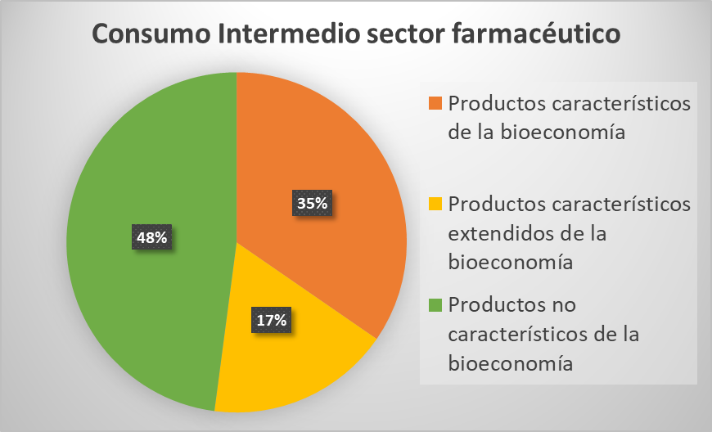
Análisis sectoriales (Utilización) Fabricación de productos farmacéuticos, sustancias químicas medicinales y de productos botánicos

Slide 22
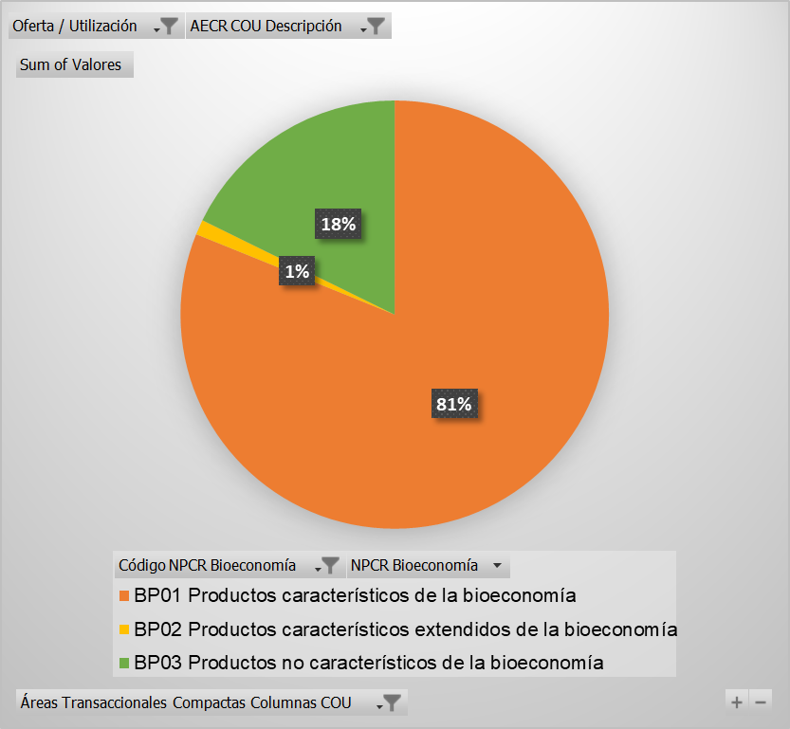
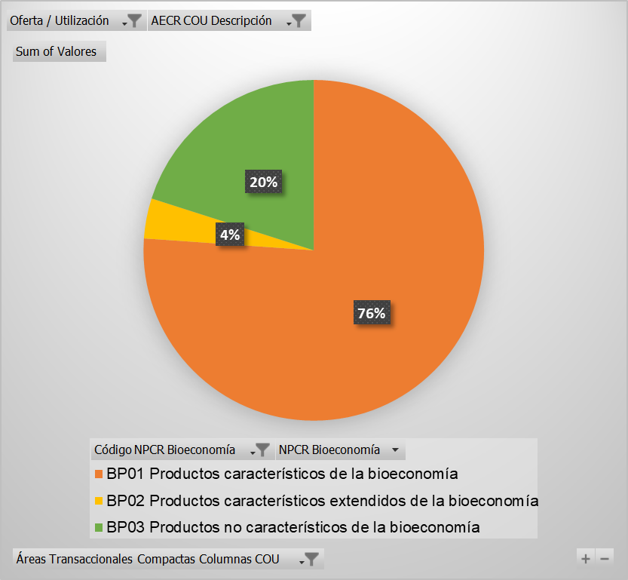
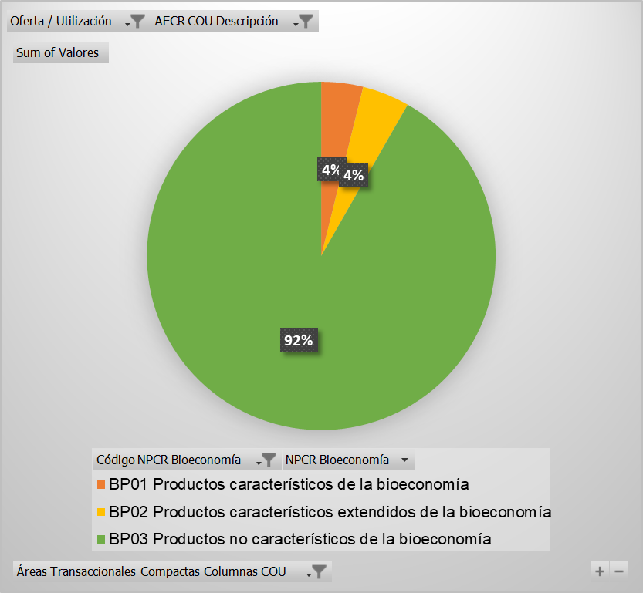
Carnes y Embutidos
Productos Lácteos
Construcción

Slide 23
Cálculo alternativo del Valor Agregado (no citar)
Ejercicio Piloto Cuenta Satélite de Bioeconomía para Costa Rica

Slide 24
Cálculo alternativo del valor agregado bioeconómico (miles de millones de colones a precios corrientes y porcentajes
 | (A) | (B) | (A - B = C) | (D) | (E) | (D / A = F) | (E / B = G) | (C x F = H) | (C x G = I)
Sectores | Valor Bruto de la Producción (VBP) | Consumo Intermedio (CI) | Valor Agregado Bruto | Productos característicos de la bioeconomía en el VBP (A) | Productos característicos de la bioeconomía en el CI (B) | Proporción de la producción que es bioeconomía | Proporción del consumo intermedio que es bioeconomía | Valor agregado bioeconómico ajustado vía producción | Valor agregado bioeconómico ajustado vía consumo intermedio
A. Agricultura, ganadería, silvicultura y pesca | 3 299 | 1 684 | 1 615 | 3 286 | 788 | 99,6% | 46,8% | 1 609 | 756
B. Explotación de minas y canteras | 229 | 108 | 121 | 0 | 2 | 0,0% | 1,6% | 0 | 2
C. Industrias manufactureras | 11 422 | 7 127 | 4 295 | 5 969 | 2 700 | 52,3% | 37,9% | 2 244 | 1 627
D - E. Electricidad, agua y saneamiento | 1 461 | 498 | 963 | 56 | 12 | 3,8% | 2,4% | 37 | 23
F. Construcción | 4 729 | 3 064 | 1 665 | 0 | 83 | 0,0% | 2,7% | 0 | 45
G. Comercio | 4 721 | 1 791 | 2 930 | 35 | 106 | 0,7% | 5,9% | 22 | 173
H - S. Otros servicios | 32 180 | 10 379 | 21 801 | 1 961 | 1 486 | 6,1% | 14,3% | 1 329 | 3 121
Total | 58 041 | 24 650 | 33 390 | 11 308 | 5 176 | 19,5% | 21,0% | 5 240 | 5 746
Fuente: Elaboración propia, adaptado de BCCR (2021a).

Slide 25
Cálculo alternativo del valor agregado bioeconómico, resumen (miles de millones de colones a precios corrientes y porcentajes)
Definición | Miles de millones de colones | Porcentaje
Valor Agregado Bruto Total | 33 390 | 100,0%
Valor agregado bioeconómico ajustado vía producción | 5 240 | 15,7%
Valor agregado bioeconómico ajustado vía consumo intermedio | 5 746 | 17,2%
Fuente: Elaboración propia, adaptado de BCCR (2021a).

Slide 26
Los productos bioeconómicos representan
21,0%
de los insumos de todas las industrias (consumo intermedio)
36,4%
del gasto de consumo final de los hogares
4,5%
del gasto de consumo final de gobierno
19,5%
de la producción a precios básicos
27,1%
de las importaciones
32,7%
de los impuestos sobre los productos

Slide 27
Gracias
renovargas@gmail.com

